Slide 1
華語學習會
早稻田大學公認社團

Slide 2

簡介我們
・華語學習會，簡稱「チャイ研」是創立1972年的。主要活動學習華語、國際交流。
・今年會費為免費。
・這社團是校際社團，所以其他的大學生可以參加我們！
・來自台灣、香港的同學們可以學日文！

Slide 3
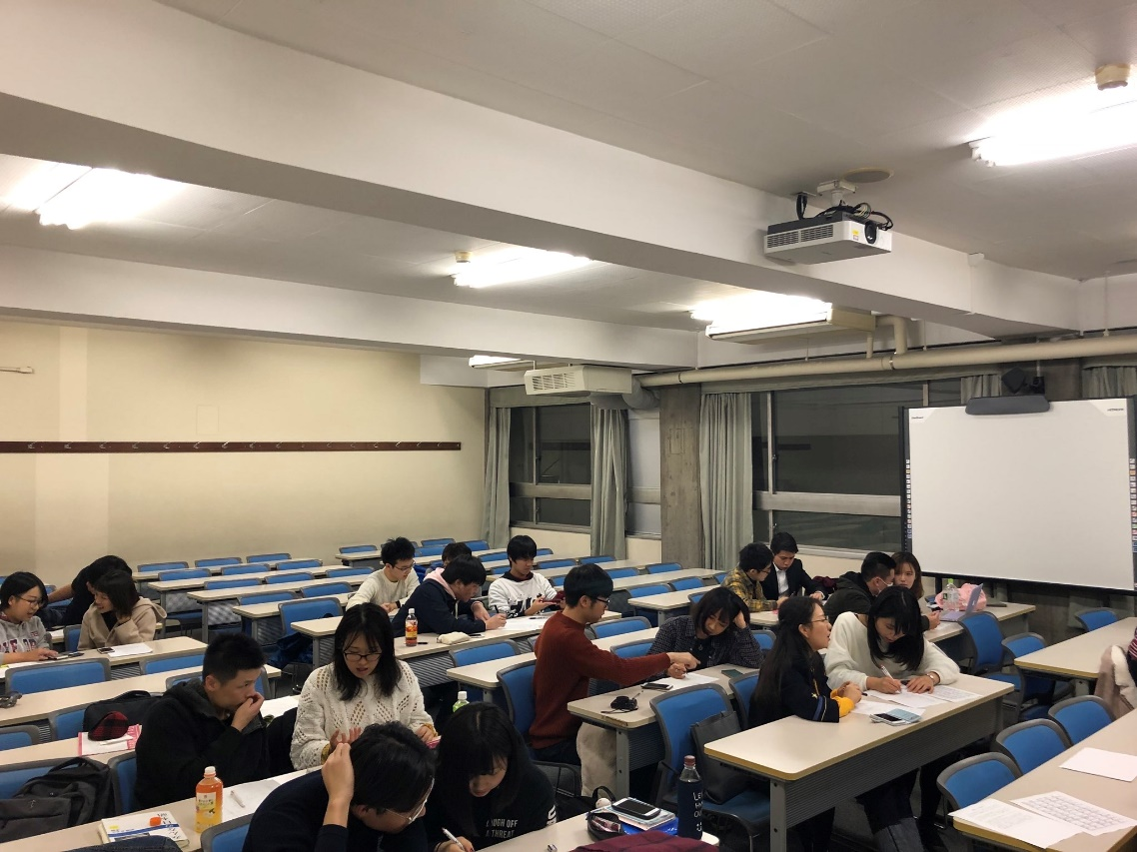
主要活動
今年我們換網上活動。我們還打算通過Zoom開交流會。
1.每週我們發表單, 學生回答
2.管理員把想學華語的學生和想學日語的學生匹配語伴
3.語伴間自行協商，確定時間
4.同學們可以語言學習、會話練習、或交流同學們感興趣的事情。
同學們可以認識特別/彆多日本學生！

Slide 4
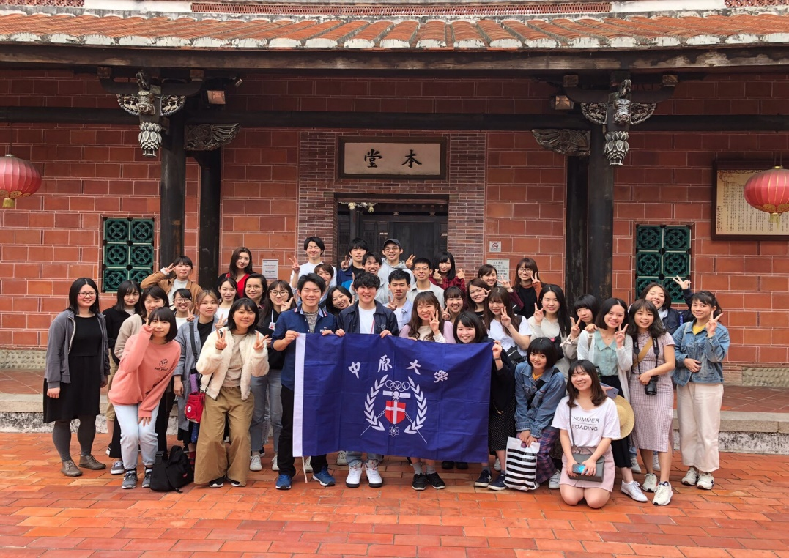
很多組員在中國或台灣學過！
チャイ研的組員在中國·台灣·香港留學過或打算留學。
比如
・北京大学
・復旦大学
・浙江大学
・国立台灣大学
・台湾師傅大学
・中原大学
・香港科技大学 等等
2019年 中原大学

Slide 5

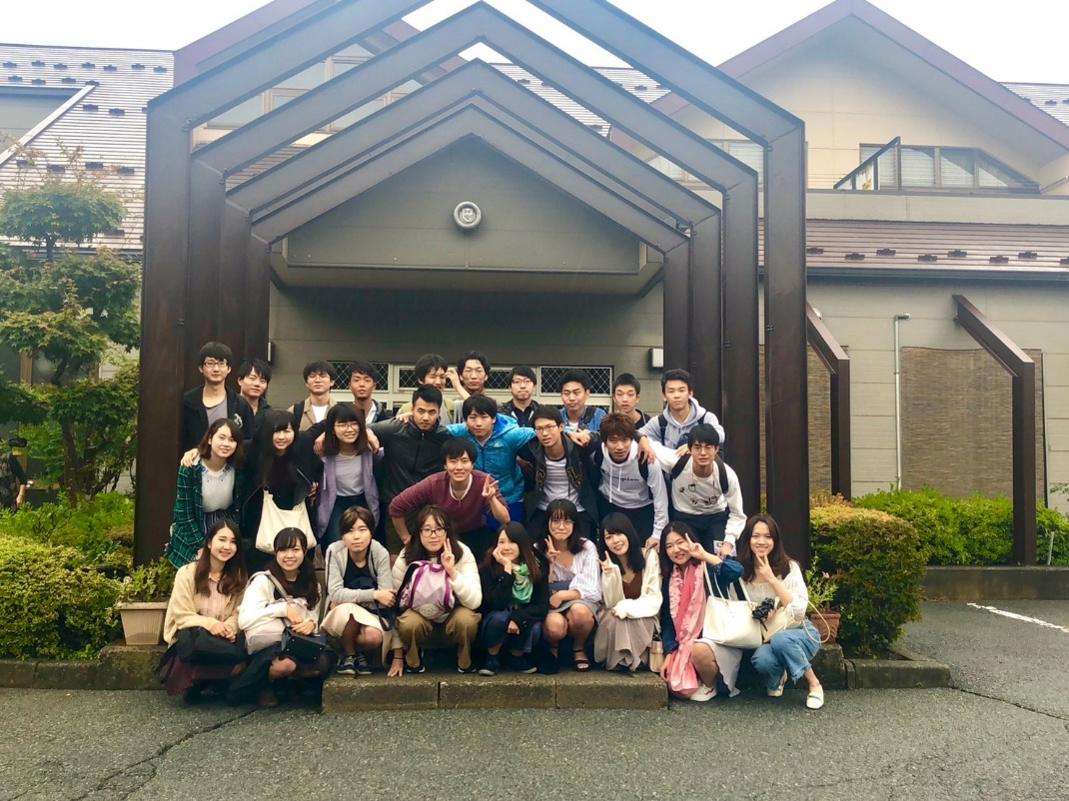
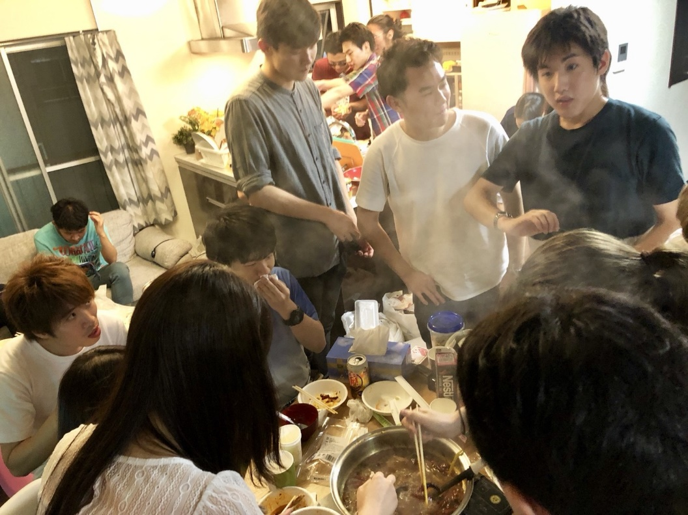

許多特別活動！
除了日常的活動, 我們開很多特別活動。中國菜歡會、暑假集訓等等。※按照大學規定, 今年春期我們沒開任何特別活動。
暑假集訓@山梨
中國菜歡會

Slide 6

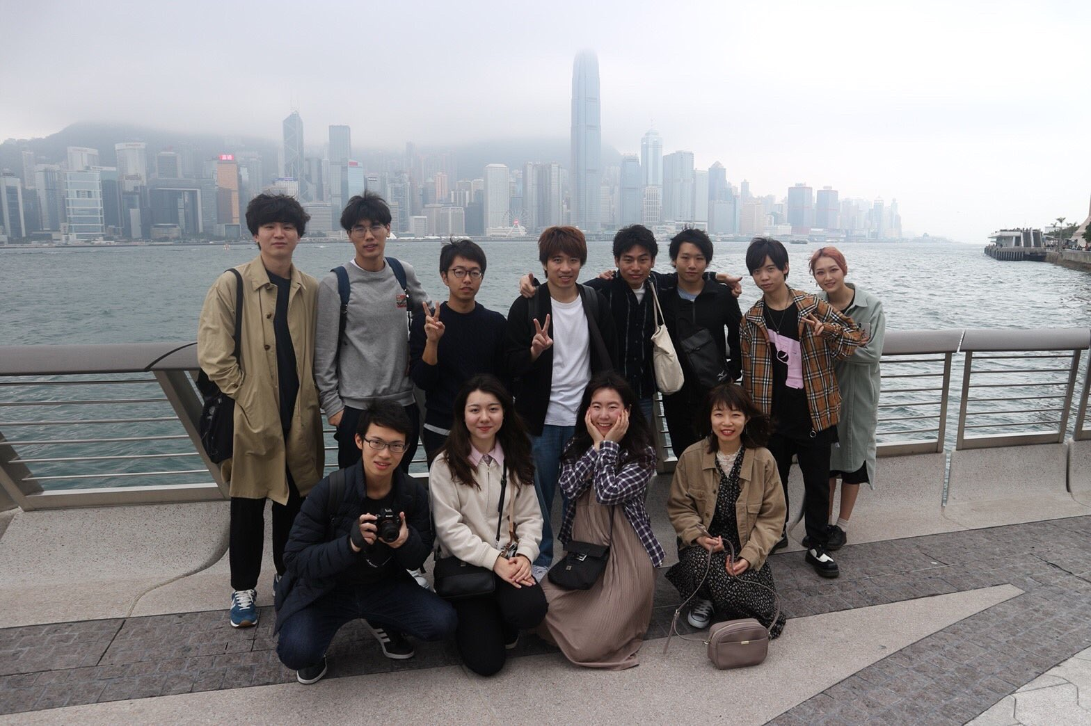


春假, 我們旅遊中國！！
2019年2月，我們旅遊香港！
過去，北京·上海。

Slide 7


歡迎你們參加!
Twitter:@wasechaiken
中文Twitter:@wasechaikenzh
G-mail:wasechaiken@gmail.com

